Slide 1

社会福祉施設・事業所等
における感染症対策
西宮市保健所 保健予防課 感染症予防チーム
令和７年３月
Notes:
社会福祉施設、事業所等における感染症対策について、保健所保健予防課 感染症予防チームより説明いたします。

Slide 2
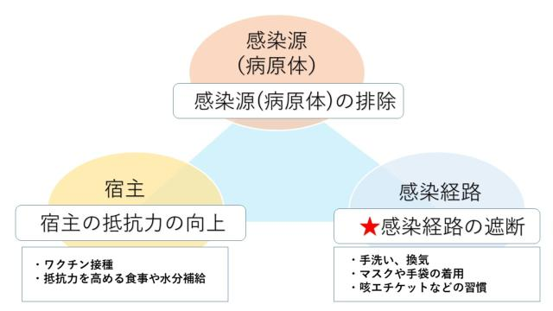
感染対策の基本
感染が成立するためには、下記の３つの要素が必要です。
これらの要素が成立しないように対策を講じることが、感染対策の基本となります。
Notes:
感染症は①病原体、感染源②感染経路③宿主の3つの要因が揃うことで感染します。 感染対策においては、これらの要因をひとつでも取り除くことが重要です。特に、「感染経路の遮断」は感染拡大防止のためにも重要な対策です。

Slide 3
標準予防策
感染の３要素が成立しないようにするため、日ごろからの感染対策が重要です。
まずは「標準予防策（スタンダードプリコーション）」の考え方に基づいた対応を徹底します。
上記の標準予防策に加えて感染症流行時には、感染原（ウイルスや菌など）の感染経路に応じて、適切な対策を追加します。
「標準予防策（スタンダードプリコーション）」
汗を除く血液等の体液は、すべて感染性があるものとみなして対処することで、感染リスクを
軽減させるという考え方
感染症の有無に関わらず、患者と医療介護従事者双方の感染リスクを軽減するために講じる感
染対策
Notes:
感染の３要素を成立させないためには、日頃からの感染症対策が重要です。
感染対策には標準予防策、スタンダードプリコーションという考え方があります。これは汗を除くすべての血液、体液、分泌物（喀痰等）、嘔吐物、 排泄物、創傷皮膚、粘膜等は感染源となり、感染する危険性があるものとして取り扱うという考え方で、日頃から標準予防策を基本とした対策をとることが重要です。
また特定の感染症流行時には感染経路に応じた感染対策をあわせてとることも必要です。

Slide 4
主な病原体の感染経路
感染経路 | 特徴 | 主な病原体
空気感染 （飛沫核感染） | 感染の咳やくしゃみで放出した飛沫から水分が蒸発し、飛沫核となる。この病原体を含む小さな粒子（5㎛以下の飛沫核）が、長時間空中を浮遊し空気の流れによって広範囲に拡散し、その飛沫核を吸い込むことによって感染する | 結核菌 麻疹ウイルス 水痘ウイルス など
飛沫感染 | 病原体を含む大きな粒子（5㎛より大きい飛沫核）が飛散し、人の鼻や口の粘膜などに付着することによって感染する 飛沫は空気中で1～2m先に到達する | インフルエンザウイルス 風疹ウイルス ムンプスウイルス など
接触感染 | 病原体の付着した手などで鼻や口などの粘膜を触ることで病原体が体内に侵入して感染する 感染者に直接触れることで伝播する直接接触感染と、病原体に汚染された物品（ドアノブや手すりなど）を介して伝播する間接接触感染がある | ノロウイルス 疥癬 メチシリン耐性黄色ブドウ球菌（MRSA） など
感染経路が複数の場合もあり、例えばノロウイルスの場合は嘔吐物に含まれたウイルスが乾燥してエアロゾル（気体中に浮遊する微小な粒子）化し、感染源となることもあります。
Notes:
感染経路は空気感染、飛沫感染、接触感染の３つがあります。
空気感染は咳やくしゃみからの飛沫が蒸発、菌やウイルスを含む粒子が長時間空気中を浮遊し、それを吸い込むことで感染します。主な病原体としては結核菌、麻しん、水痘ウイルスなどが挙げられます。
飛沫感染は咳やくしゃみなどの病原体を含む飛沫を吸い込み、それが鼻や口の粘膜に付着することで感染します。主な病原体はインフルエンザ、風しん、ムンプスおたふくかぜのウイルスがあります。
接触感染は病原体に触れた手で鼻や口などを触ることで感染したり、病原体に汚染された物品を触ることで感染します。主な病原体としてノロウイルスや疥癬などが挙げられます。
感染経路は１つだけではなく、複数ある場合もあります。ノロウイルスなどは嘔吐物からの飛沫感染や接触感染だけでなく嘔吐物から蒸発したウイルスが空気中に浮遊し、空気感染を起こすことも知られています。

Slide 5
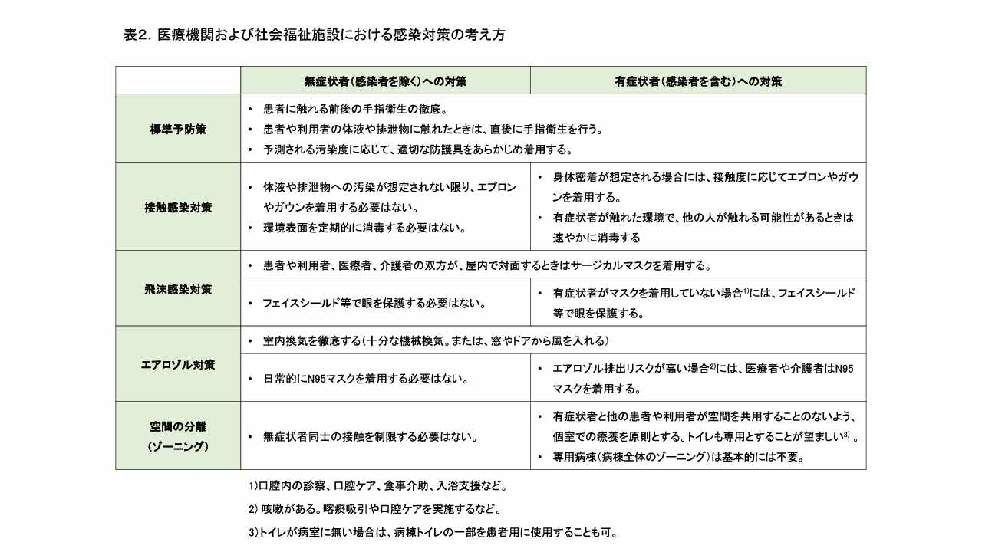
感染経路に応じた感染対策
出典：厚生労働省 第87回新型コロナウイルス感染症対策アドバイザリーボード（令和4年6月8日）https://www.mhlw.go.jp/content/10900000/000948595.pdf
Notes:
感染対策は標準予防策を基本としますが、感染経路に応じた感染対策をあわせてとる場合は表の通りです。
接触感染対策では、有症状者への対応として、接触度に応じてエプロンやガウンを着用すること、有症状者が触れた場所は速やかに消毒することが重要です。
飛沫感染対策では、症状の有無に関わらずマスクの着用と有症状者がマスクを着用できない場合などは、介助時にフェイスシールドを着用することなどが挙げられています。
また有症状者と他の患者が空間を共有することがないよう、空間の分離、ゾーニングを行うことも効果的です。有症状者の個室隔離やトイレの専用化などが挙げられています。

Slide 6
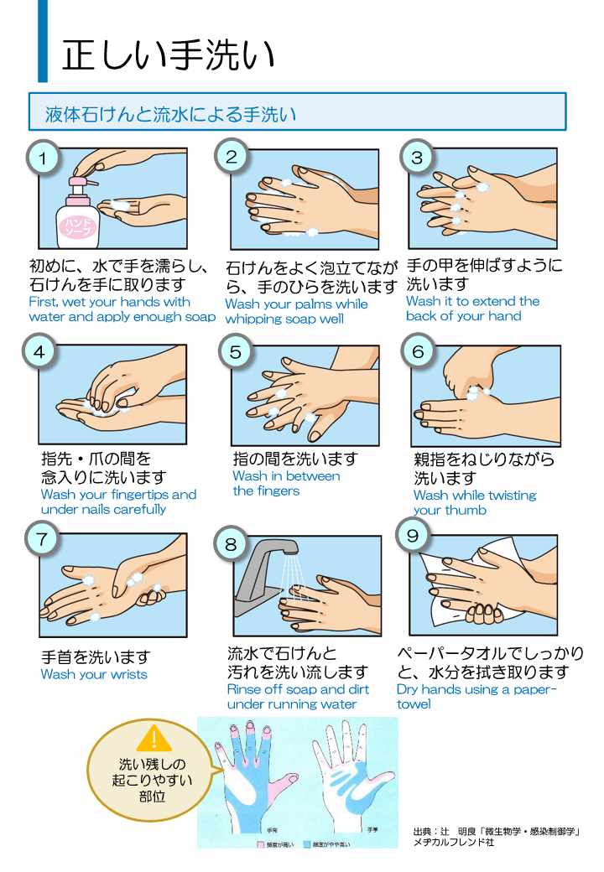
手洗い
手洗いは感染対策の基本です。
正しい方法で手洗いをし、手に付着した菌やウイルスをしっかりと洗い流すことが大切です。
１処置（ケア）・１手洗いを徹底しましょう。
日頃から爪は短く切っておき、手洗いの前には時計や指輪は外しましょう。
また洗い残しの起こりやすい部位に注意して洗いましょう。
出典：厚生労働省 https://www.mhlw.go.jp/content/000501122.pdf
Notes:
ここからは感染経路の遮断に有効な感染対策を具体的に説明します。
まずは手洗いです。正しい方法で手洗いを行うこと、また処置及びケアを１回するごとに１回手洗いを行う、１処置、１手洗いを徹底することが重要です。
手洗いは１回１５秒をかけて行うことが目安で、洗い残しの多い部分、手の甲、手首、爪回り、手の平のひだの部分は特に注意して洗いましょう。

Slide 7
手指消毒
手洗いとともに、アルコールを含んだ消毒液での手指消毒も有効な感染対策のひとつです。
特に流水による手洗いが難しい場合には、手指消毒を適切に行うことにより感染防止につながります。
・消毒用アルコールは製品により濃度が異なったり、使用
期限が定められており、有効な薬剤を使用しなければ十
分な消毒効果は得られないため、こまめに確認して使用
する。開封日や使用期限を容器に記載するとよい。
・引火性があるので、火気厳禁
・誤って利用者が誤飲することのないよう、保管場所にも
留意し、消毒用アルコールである旨を明記する。
・容器の長期使用は汚染の可能性があるため、消毒液を継
ぎ足しての使用はせず、使いきったら容器ごと変える
使用上の注意
出典：厚生労働省 https://www.mhlw.go.jp/content/10900000/000334134.pdf
Notes:
次は手指消毒です。流水による手洗いが難しい場合、手指消毒を適切に行うことで感染防止につながります。
図の通りポンプを押し切って十分なアルコール量で消毒を行うこと、また指先から消毒を行うことが重要です。手洗いと同じく、洗い残しの多い部分については注意してください。
また、備え付けや携帯用に限らず、開封日や使用期限を記入し、適切に管理することも必要です。使用期限によって、有効な消毒効果が得られないこともあるため、継ぎ足しは厳禁です。

Slide 8
マスクの着用
マスクの着用は、菌やウイルスを含んだ飛沫を吸い込んだり、また自分の飛沫を周囲に飛ばさないようにするために必要な感染対策のひとつです。
使用するマスクの着用方法を確認し、正しく着用することが大切です。
隙間がないように鼻や口を覆うことができているか確認しましょう。
また着用したマスクの外側には、菌やウイルスが付着している可能性があるため、手で触らないように注意します。
出典：内閣感染症危機管理統括庁https://www.caicm.go.jp/houdou/documents/files/seki_mask.pdf
Notes:
次はマスクの着用です。日常的にマスクは使用しますが、正しく着用することが大切です。
隙間がないよう、鼻や口を覆うことができているか確認しましょう。
またマスクを外す際には、マスクの外側に菌やウイルスが付着している可能性があるため、ゴム紐をもって外すようにしましょう。

Slide 9
嘔吐物・排泄物の処理
感染症に罹患した方の嘔吐物や排泄物には、菌やウイルスがたくさん含まれています。
特に感染性胃腸炎を引き起こすノロウイルスなどは感染力が強く、嘔吐物や排泄物を適切な方法で処理することが重要です。
またノロウイルスやロタウイルスなどは、アルコール消毒では十分な消毒効果が得られないため、次亜塩素酸ナトリウムを使用した消毒が必要です。
嘔吐などが発生した際には直ちに対応できるよう、必要物品や消毒液をあらかじめ準備しておく必要があります。
〇準備物品〇
手袋(複数セット)、マスク、エプロンまたはガウン、フェイスシールド(シューズカバー)、ペーパータオルまたは新聞紙や雑巾
ゴミ袋(複数枚)、次亜塩素酸ナトリウム(塩素系漂白剤)、ペットボトル、
処理方法マニュアル
これらの物品はすぐに使用できるよう１セットにまとめ、施設内の各場所に設置しておきます。
各施設の状況に応じて必要な数を用意し、物品がそろっているか適宜見直します。
どの職員であっても対応できるよう、平常時から物品の保管場所について共有し、施設の感染症対策マニュアルにも記載して、定期的に消毒方法について研修を実施しましょう。
Notes:
次に嘔吐物、排泄物の処理方法についてです。
嘔吐物や排泄物には多くの菌やウイルスが含まれているため、適切な方法で処理することが重要です。
特にノロウイルスやロタウイルスといった感染性胃腸炎を引き起こすウイルスはアルコールが効かないため、次亜塩素酸ナトリウムを使用した消毒が必要です。
利用者が嘔吐した際にすぐに対応できるよう、あらかじめ表にある準備物品をひとまとめにして、各フロアやユニットごとに準備しておきます。
そして準備物品の場所やマニュアルを職員全員で共有し、定期的な研修などで全員が対応できるようにしてくことも重要です。

Slide 10
〇消毒液の作り方
次亜塩素酸ナトリウム（塩素系漂白剤）を用途に応じて希釈して使用します。
使用する製品によって液の量が異なりますので、平常時から施設内で使用している製品を確認しておきましょう。
 | 環境消毒用 200ppm(0.02％) |  | 吐物処理用 1000ppm(0.1％)
製品の濃度 | 液の量 | 水の量 | 液の量 | 水の量
12％ | 5ml | 3L | 25ml | 3L
6％ | 10ml | 3L | 50ml | 3L
1％ | 60ml | 3L | 300ml | 3L
※ペットボトルのキャップ１杯が、約5mlです。
金属部分は腐食する可能性がありますので、消毒後は十分に薬剤をふき取ります。
また希釈後の消毒液は時間の経過とともに濃度が下がりますので、その日のうちに使い切るようにします。作製した次亜塩素酸ナトリウム液の誤飲は危険であり、紫外線によっても濃度が低下するため、利用者の手の届かない、遮光された場所に保管します。（「飲用不可」「次亜塩素酸消毒液」等の表記をすること）
消毒できない部分には85℃以上で1分以上の熱湯消毒やアイロンを使うなど、適切な消毒方法を選択してください。
Notes:
次亜塩素酸ナトリウム消毒液の作り方です。
環境消毒と嘔吐物処理に有効な濃度は違いますので注意してください。
手すりやドアノブといった金属部分の環境消毒を行った後は水拭きが必要です。また次亜塩素酸ナトリウム水溶液は揮発性がありますので、使用後は十分な換気を行うこと、また遮光性のある容器に入れて１日で使い切るようにしてください。消毒が難しい衣類などについては、熱湯消毒を行うようにしてください。

Slide 11
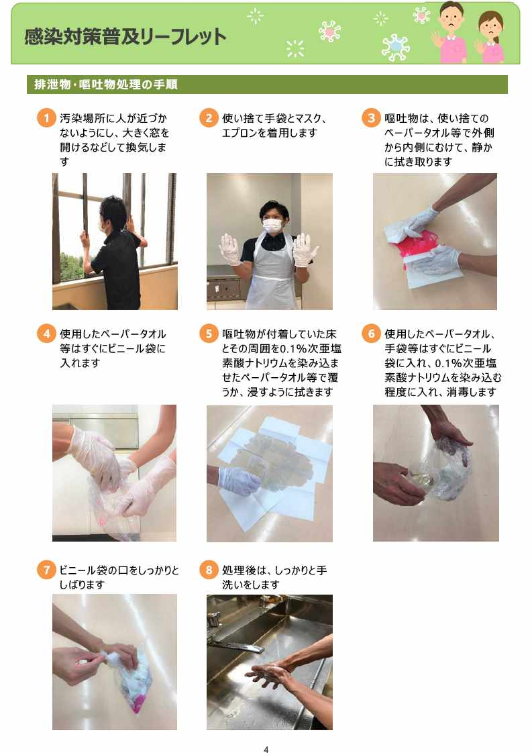
〇嘔吐物処理の方法
嘔吐物処理にはウイルスの飛散による感染拡大を防ぐため、迅速な対応が求められます。
その場にいる職員で役割分担をして対応してください。
嘔吐時にウイルスが飛散している可能性を考え、消毒は汚染物を中心に広範囲を消毒するようにしましょう。
廃棄物はウイルスが飛散しないよう２重袋にして廃棄してください。
出典：厚生労働省 感染症対策普及リーフレット 第３版 https://www.mhlw.go.jp/content/12300000/001206496.pdf
Notes:
嘔吐物の処理方法は図の通りです。
嘔吐物が飛び散っている可能性を考慮し、嘔吐物から半径２メートル以上を目安に広めに消毒範囲をとち、ペーパータオルや新聞紙で覆った後に次亜塩素酸ナトリウム水溶液を染み込ませます。
嘔吐物が飛散しないよう、静かに袋に廃棄し、袋は２重袋で外に漏れないよう廃棄してください。消毒者は処理後流水でしっかりと手洗いを行ってください。

Slide 12
個人防護具（PPE）の使用
対象者のケアを行う際には、感染症に罹患している可能性も考慮し、個人防護具を使用します。
防護具には決められた着脱の手順があります。
着用するときは菌やウイルスが防護具のなかに入らないようにすること、脱衣するときはケアの際に防護具に付着した菌やウイルスに触れないように注意します。
手順を間違えると介助者が感染してしまうおそれがあるため、平常時から着脱手順について、施設内で練習しておきましょう。
Notes:
次は個人防護具、PPEの着脱手順です。

Slide 13
出典：職業感染制御研究会 http://jrgoicp.umin.ac.jp/
Notes:
PPEは、着脱のタイミングと脱ぐ際の手順が重要です。着用のタイミングは、患者と接触する前、患者が個室隔離されている場合は、部屋に入室する前に着用します。また脱衣のタイミングは処置後、処置した部屋でマスク以外は脱いで廃棄します。脱衣の手順としては、手袋、ゴーグルまたはフェイスシールド、ガウンの順で、図の方法で脱衣し蓋つきの感染性ごみ箱に廃棄します。また、それぞれの防護具を外すごとに手洗いまたは手指消毒を行うことが必要です。マスクは部屋を出たあと、最後に外し、蓋つきの感染性ゴミ箱に廃棄した後、流水で手洗いをしてください。

Slide 14
適度な換気
室内の空気と外の空気を入れ換えることで、室内中の菌やウイルスを室外へ出し感染を防ぎます。
効果的な換気を行うには、２方向の窓をあけることが望ましいです。
飛沫やエアロゾルの発生が多いところから排気し、反対側から外気を取り入れると、効果的に空気を入れ換えることができます。
ただし季節によって外気温が異なり、室内環境は18～28℃・相対湿度40～70％が望ましいため、こまめに室内環境を確認しながら、時間を決めて換気を行うようにしましょう。
機械換気装置も活用し、さらに換気を行います。換気装置は定期的な点検やフィルタ清掃を行います。通常のエアコンには換気機能がないので注意が必要です。
二酸化炭素濃度測定器を整備している施設においては、二酸化炭素濃度を1000ppm以下を維持できているか確認することも一つの方法です。
また共有スペースや利用者の居室だけでなく、職員の更衣室や休憩室、送迎車など一時的に人の集まる空間の換気も忘れずに行うようにしてください。
Notes:
感染源を逃すうえで適度な換気も大切です。
効果的な換気を行うには、２方向の窓を開けて、空気を入れ替えることが大切ですが、２方向での換気が難しい場合はサーキュレーター等の活用も効果的です。
また換気を行うタイミングをはかるために、二酸化炭素濃度の測定を行うことも効果的です。
共有スペースや利用者の居室だけでなく、職員の控室や送迎車などの換気も忘れずに行ってください。

Slide 15
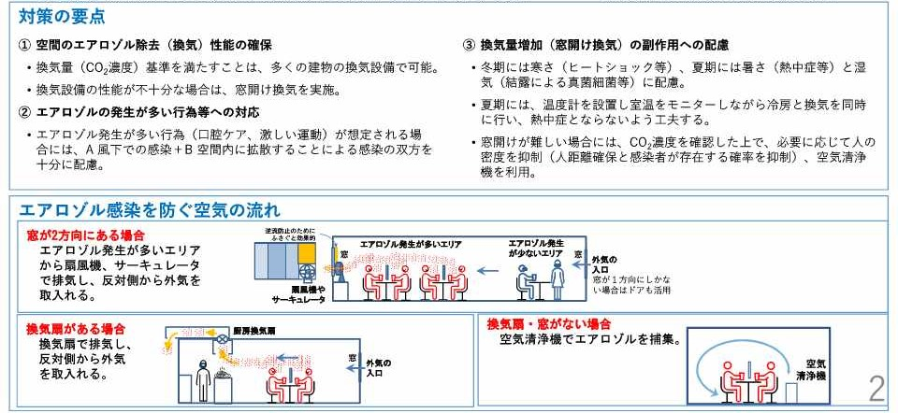
出典：内閣官房ホームページ 新型コロナウイルス感染症対策分科会資料（令和4年7月14日）https://www.cas.go.jp/jp/seisaku/ful/taisakusuisin.html
Notes:
効果的な換気を行うには図のように空気の流れ、通り道を作ることが必要です。
季節による寒暖差や湿度の確保などにも配慮しつつ、行ってください。

Slide 16
空間の分離（ゾーニング）
感染者のいる空間と、その他の利用者や職員とで空間を共有しないよう場所をわけて感染拡大を防止する方法です。
施設内の感染症発生状況に応じて、適切なゾーニングを行うことが重要です。
感染者は可能な限り個室管理とし、専用のトイレを設置するなど感染者と非感染者が接触しないよう部屋の環境を整えます。
感染者が複数いる場合は、感染者をコホーティング（感染者同士で大部屋を利用）することでの対応も可能です。
また施設によって部屋の構造はさまざまであり、必要に応じてベランダ等を活用することもできます。平常時から施設内に菌やウイルスを持ち込まないような配置を考えておきます。
Notes:
感染者と非感染者の過ごす空間を分離するゾーニングも感染対策として有効です。
感染症の発生状況や施設の特性にあわせた適切なゾーニングを行うことが重要です。
基本的には感染者は可能な限り、個室管理とすること、感染者が複数いる場合は、感染者同士で部屋を利用するコホーティングなどを行います。感染症がなるべく広がらないよう、施設の構造にあわせてベランダを利用してゾーニングをすることも効果的です。
平常時から施設内でのゾーニング方法について検討しておきましょう。

Slide 17
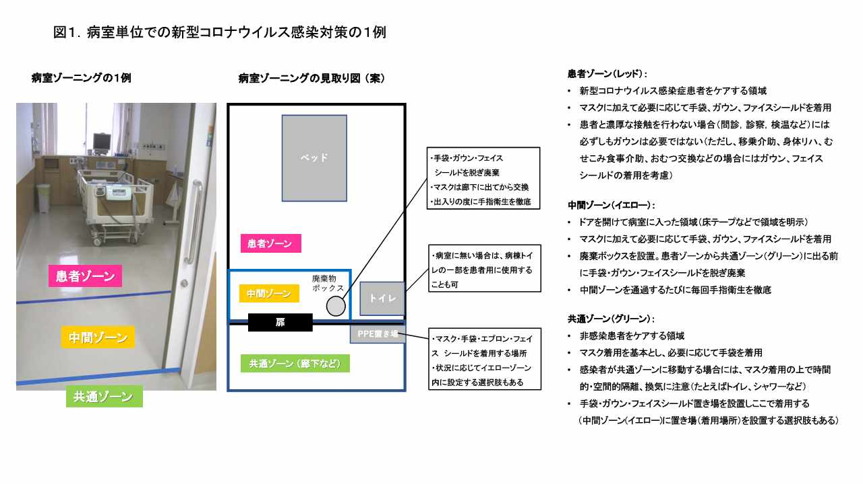
出典：厚生労働省 第87回新型コロナウイルス感染症対策アドバイザリーボード（令和4年6月8日）https://www.mhlw.go.jp/content/10900000/000948595.pdf
Notes:
ゾーニングの個室管理の一例です。部屋から出た廊下を共有ゾーンとして、感染者の部屋の中は職員が脱衣する場所とゴミ箱を設置する入口部分を中間ゾーンとし、それより奥を感染者ゾーンとします。
ソーンを明確にするために、テープなどで目印をつけておくことは、感染者、職員にとっても有効です。トイレが個室内にない場合は、施設のトイレの一部を感染者専用として、感染者が移動する動線とともに確保すること、また感染していない利用者とトイレ、動線を分けることも大切です。

Slide 18
平常時からの取り組みが大切
施設内で感染症が発生し、初動対応が遅れるとすぐに感染が広がってしまいます。
いつ、どんな感染症が発生してもすべての職員が対応できるように準備しておくことが重要です。
具体的な対応として…
①各施設において感染症対策マニュアルを整備し、定期的に見直すこと
②職員研修等で対応方法を習得しておくこと
③対応に必要な物品の位置を事前に確認しておくこと
④最新の地域の感染症流行状況を日々把握すること
⑤職員および利用者の日々の健康状態を把握し、記録しておくこと
※定期健康診断の受診結果や予防接種歴の管理も重要です
施設内の感染症の発生を完全に抑えることは難しいですが、平常時からの備えによって感染拡大を最小限に抑えることができます。
Notes:
感染対策を行うには日ごろからの取組、備えが必要です。
具体的には、マニュアルの整備や定期的な職員研修、物品の設置場所を職員間で共有することや利用者及び職員の健康状態の確認、把握などです。
感染症の発生を防ぐことは難しいですが、日頃から備えることで、感染拡大を最小限に抑えることが可能です。

Slide 19
西宮市保健所での取り組み
〇感染症集団発生時の報告について
社会福祉施設等の施設長は、厚生労働省通知（平成 17 年２月 22 日老発第0222001号、雇児発第 0222001 号、社援発第 0222002 号等）に基づき、下記の報告基準を満たす場合には保健所へ報告をお願いします。
【報告基準】
・同一の感染症若しくは食中毒による又はそれらによると疑われる死亡者又は重篤患者が1週間に2名以上発生した
場合
・同一の感染症若しくは食中毒の患者又はそれらが疑われる者が10名以上又は全利用者数の半数以上発生した場合
・上記1及び2に該当しない場合であっても、通常の発生動向を上回る感染症等の発生が疑われ、特に施設長が報告
を必要と認めた場合
※発生状況や経過を把握するため、電話でご連絡いただくとともに、所定の報告様式をご提出ください。
★報告様式はこちら（西宮市ホームページ）
https://www.nishi.or.jp/kenko/hokenjojoho/kansensho/other/gakkokansen.html
ページ番号：31962516
【提出先】西宮市保健所 保健予防課 感染症予防チーム
【電話】0798-26-3675
【FAX】0798-33-1174
【メール】hokenyobo@nishi.or.jp
Notes:
厚生労働省通知「感染症集団発生時の報告について」では、感染症の集団発生時には、社会福施設等の施設長は保健所及び関係部署（法人指導課）へ報告を行うこととされており、保健所は報告を受け調査指導を行うことが示されています。
表の基準に該当する場合は、速やかに保健所保健予防課及び法人指導課への報告をお願いします。

Slide 20
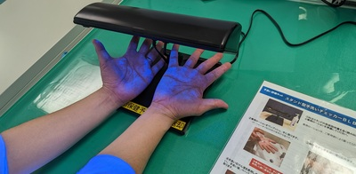
西宮市保健所での取り組み
〇職員研修への出前講座
保健予防課では、随時感染症対策についての相談を受け付けております。
必要に応じて施設内の職員研修への出前講座も行っておりますので、まずは保健予防課 感染症予防チームまでお問い合わせください。
〇手洗いチェッカーの貸し出しについて
また、手洗いチェッカーの貸し出しも行っております。施設内の研修等でご活用いただけます。
手洗いチェッカーとは、専用のローションを塗り、手洗い後にブラックライトを当てることで、普段の手洗いで洗い残しがどの程度あるかを確認し、感染予防に活かすための機械です。
・貸出対象 西宮市内の事業所または団体 ※個人への貸出不可
・貸出期間 貸出日から最長1週間まで
・貸出物品 手洗いチェッカー本体、付属の専用ローション、取扱い説明書
・貸出方法
（1）西宮市保健所 保健予防課 感染症予防チームへ電話（0798-26-3675）し、予約をとる
（2）貸出日に西宮市保健所（西宮市池田町8番11号）3階の保健予防課に来所し、受け渡し
※郵送不可
★詳細についてはこちら（西宮市ホームページ）
https://www.nishi.or.jp/kenko/hokenjojoho/kansensho/kansenyobo/kansenntaisaku.html
ページ番号：87557977
Notes:
また保健所では随時感染対策についての相談や職員研修の相談、職員研修用の手洗いチェッカーの貸出なども行っています。
詳細はホームページをご参照ください。

Slide 21
〇結核に係る定期健康診断について
事業者、学校長及び施設の長は、「感染症の予防及び感染症の患者に対する医療に関する法律」第53条の2の規定に基づき、結核に係る定期健康診断を実施することが義務付けられています。
また定期健康診断の実施者は、健康診断に関する事項を同法第53条の7の規定に基づき保健所長へ報告することが義務付けられているため、健康診断実施後に西宮市保健所へ報告をお願いします。
【報告の対象者】
①事業者・・・介護老人保健施設、介護医療院又は社会福祉施設（※注釈）の従事者
結核定期健康診断は「常勤・非常勤の別や、勤務時間等を問わず、現に業として行われる業務に反復継続して従事する者」が対象です。（厚生労働省平成
25年3月29日付事務連絡）労働安全衛生法令に基づく健康診断（いわゆる職場健診）とは異なり、非正規雇用労働者（非常勤職員、派遣職員、パート、ア
ルバイトなど）も対象になります。また、労働者だけでなく使用者（管理者）も対象になります。
②施設の長・・・社会福祉施設（※注釈）に入所している者
【※注釈】社会福祉施設（社会福祉法第2条第2項第1号及び第3号から第6号までに規定する施設）
生活保護施設・養護老人ホーム・特別養護老人ホーム・軽費老人ホーム・障害者支援施設・ 婦人保護施設
★報告方法等についてはこちら（西宮市ホームページ）
https://www.nishi.or.jp/kenko/hokenjojoho/kansensho/kekkaku/kekkakugimu.html
ページ番号：83159258
なお、上記の対象外の施設事業所等については保健所への健診実施報告の必要はありませんが、
65歳以上のすべての方について、毎年胸部レントゲン検査等の検査を受けることが義務付けられています。
利用者が定期受診や定期健診等で検査を受けているかの確認もお願いします。
Notes:
最後に結核に課係る定期健康診断についてお知らせです。感染症法第５３条の２に基づき、事業者及び施設長には年に１回の結核の健康診断を行うことが義務付けられています。
また、感染症法その他施行令においては、６５歳以上の方全員、年に１回の結核検診、胸部レントゲン検査が義務付けられています。
結核の患者さんの多くが高齢者です。利用者や対象者の健診の受診の有無の確認や受診勧奨にご協力をお願いします。

Slide 22
参考・引用資料
厚生労働省 「介護現場における（施設系 通所系 訪問系サービスなど）感染対策の手引き 第３版」
厚生労働省ホームページ 感染性胃腸炎（特にノロウイルス）についてhttps://www.mhlw.go.jp/bunya/kenkou/kekkaku-kansenshou19/norovirus/
職業感染制御研究会ホームページ http://jrgoicp.umin.ac.jp/
日本環境感染学会ホームページ 災害時の感染対策
http://www.kankyokansen.org/modules/news/index.php?content_id=552
厚生労働省 新型コロナウイルス感染症 診療の手引き 第10.1版 https://www.mhlw.go.jp/stf/seisakunitsuite/bunya/0000121431_00111.html
内閣官房ホームページ 新型コロナウイルス感染症対策分科会資料（令和4年7月14日）https://www.cas.go.jp/jp/seisaku/ful/taisakusuisin.html
厚生労働省 第87回新型コロナウイルス感染症対策アドバイザリーボード（令和4年6月8日）https://www.mhlw.go.jp/content/10900000/000948595.pdf
厚生労働省 https://www.mhlw.go.jp/content/000501122.pdf
厚生労働省 https://www.mhlw.go.jp/content/10900000/000334134.pdf
内閣感染症危機管理統括庁ホームページ https://www.caicm.go.jp/houdou/documents/index.html
厚生労働省 感染症対策普及リーフレット 第３版 https://www.mhlw.go.jp/content/12300000/001206496.pdf
Notes:
ご清聴ありがとうございました。

